Slide 1



软 件 工 程

Slide 2
第14章 软件工程标准及软件文档
软件工程标准
标准的概念
软件标准化的意义
标准的分类与分级
软件工程标准的制定与实施
软件组织内的标准化工作
软件文档
软件文档的作用和分类
软件基本文档的内容要求
对文档编制的质量要求
文档的管理和维护

Slide 3
14.1 软件工程标准
标准的概念
随着软件工程的发展，人们对计算机软件的认识逐渐深入，软件工作的范围从只是使用语言编写程序，扩展到整个软件生存期各个阶段。工程化的要求有必要对各阶段的工作都实现规范化。
软件工程涉及软件概念的形成、需求分析、设计、实现、测试、安装和检验以至运行和维护，直到软件淘汰。同时还有许多技术管理工作以及确认与验证工作常常是跨越软件生存期各个阶段的专门工作。所有这些方面都应当用文件的形式给出规范化要求，这就是标准。
所谓标准是人们为在一定的范围内获得最佳秩序，经协商一致制定，并由公认的权威机构批准，共同使用和重复使用的一种规范性文件。
所谓标准化是指围绕着标准的制定与贯彻实施等方面开展的一系列活动。对于大多数软件开发机构和软件工程人员来说，标准化工作主要是对标准的理解(特别是对国际标准和国家标准的理解)与贯彻实施的相关活动。

Slide 4
14.1 软件工程标准
软件标准化的意义
软件工程标准化会给软件工作带来许多好处，比如：
1）能提高软件产品的质量。软件工程标准能让软件开发人员的工作提高一致性、协调性，因而也就提高了软件产品的可靠性、可维护性和可移植性；
2）能减少开发人员之间的误解、差错和返工，从而缩短了软件开发周期，提高了软件工作的工作效率和软件生产率；
3）遵循标准开展工作能提高软件人员的开发技能；
4）由于各层次、各环节和各岗位的软件人员都遵循统一的标准，大家有了共同语言，因而提高了人员之间沟通的效率；
5）标准化开发有助于提高管理水平，有利于降低软件产品的开发成本和运行维护成本；
6）软件工程标准化也是国际化的要求，这为国际交流提供了便利。这一点不难理解，也是不容忽视的。

Slide 5
14.1 软件工程标准
标准的分类与分级
标准大致可分为两类：
1）推荐性标准，其内容是鼓励或建议选择采用的要求，常用字母“T”表示此类标准。如2006年公布的国家标准“软件工程术语”，其标识号为GB／T 11 4572006。
2）指导性技术文件，其内容是供使用者参考使用的。显然，它要比前一类的要求要弱，并且使用上更为灵活。常用字母“Z”表示此类标准。如2006年公布的国家标准“软件工程软件生存周期过程用于项目管理的指南”，其标识号为GB／Z 20 562006。
根据标准制定的机构和标准适用的范围，我们把标准分为若干级别，即国际标准、国家标准、行业标准、地区标准、企业（组织）标准以及项目标准。

Slide 6
14.1 软件工程标准
标准的分类与分级
（1）国际标准
国际标准是由国际标准机构组织制定和发布，提供各国参考的标准。计算机软件的国际标准机构主要有：
1）ISO（International Standards Organization，国际标准化组织）。这一国际机构具有广泛的代表性和权威性，它所公布的标准在许多国家有着较大影响。
2）IEC（International Electronical Commission，国际电工委员会）。该委员会是世界上成立最早的非政府性的制定电工、电子、通信及其相关技术领域国际标准的组织。
以上两个国际组织经常联合制定并发布有关计算机领域的标准。这些标准的名称前均冠以ISO／IEC及相关的标准号。
对于国际标准，我国技术管理部门以不同的方式采用，包括：
1）等同采用（在标准号后记为IDT）：全文采用国际标准。
2）等效采用（在标准号后记为EQV）：选择采用其主要内容。
3）参照使用（在标准号后记为NEQ）：参考国际标准的内容制定我国的标准。

Slide 7
14.1 软件工程标准
标准的分类与分级
（2）国家标准
国家标准是由政府或国家机构组织制定和发布，适用于全国范围的标准。如：
1）GB标准——由中华人民共和国国家质量监督检验检疫总局发布，适用于全国范围，简称国标。表14-1给出了现行的软件工程国家标准。
这些国家标准多数是等同采用了国际标准。
2）ANSI（American National Standards Institute）——美国国家标准协会，这是美国一些民间标准化组织的领导机构，具有一定的权威性。
3）FIPS（ NBS ）（Federal Information Processing Standards （ National Bureau of Standards））——美国商务部国家标准局联邦信息处理标准，它所公布的标准均冠有FIPS字样。
4）BS （ British Standards）——英国国家标准。
5）DIN （ Deutsches Institut für Normung）——德国标准协会。
6）JIS （ Japanese Industrial Standards）——日本工业标准。

Slide 8
14.1 软件工程标准
标准的分类与分级
（3）行业标准
行业标准是由行业组织、学术团体或国防机构制定，适用于特定业务领域的标准。如：
1）SJ标准——我国信息行业标准，由国家工业和信息化部批准和发布。
2）IEEE标准——美国电气与电子工程师学会制定和发布的标准。IEEE的软件标准分技术委员会（SESS）专门从事软件标准化活动，受到软件界的广泛关注。IEEE公布的标准在经过ANSI审批后，使其具有国家标准的性质，并以ANSI/IEEE Str冠名。
3）GJB标准——中华人民共和国军用标准。这是由中国人民解放军总装备部批准和发布的标准，适用于国防部门和军队内部。表14-2列出现行的软件工程军用标准清单。
4）DOD-STD标准（Department Of Defense-STanDards）——美国国防部标准，适用于美国国防部门。
5）MIL-S标准（ MILitary Standards）——美国军用标准，适用于美军内部。

Slide 9
14.1 软件工程标准
标准的分类与分级
（4）地区标准
地区标准是由地区的技术管理机构组织制定和发布，适用于本地区的标准，简称“地标”(DB)。
（5）企业标准（或企业技术规范）
企业标准是由一些规模较大的企业，由于软件工程标准化工作的需要而制定的适用于本组织的标准，简称“企标”（QB）。
（6）项目标准（或项目技术规范）
某些重要的系统或项目，常常需要组织多个单位或部门联合完成，此时需要根据系统或项目需要制定共同遵循的项目标准或规范。

Slide 10
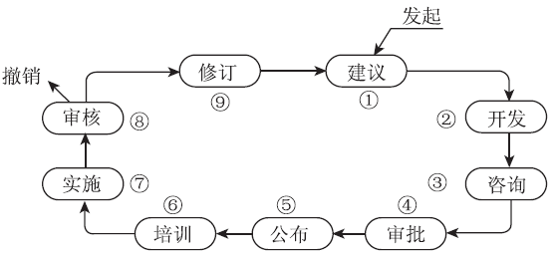
14.1 软件工程标准
软件工程标准的制定与实施
标准的制定是为了贯彻实施，涉及标准的全部活动被称为标准化工作。标准化工作分步骤开展，通常要经历一个环状的生命周期。
1）建议：拟订初步的建议标准方案；
2）开发：制定标准具体内容的草稿；
3）咨询：征求并吸取有关人员的意见；
4）审批：由管理部门决定能否推出；
5）公布：公开发布，使标准生效；
6）培训：为推行标准准备人员条件；
7）实施：投入使用，需经历相当期限；
8）审核：检验实施效果，决定修改还是撤销；
9）修订：修改其中不适当的部分，形成标准的新版本，进入新的周期。

Slide 11
14.1 软件工程标准
软件工程标准的制定与实施
为使标准逐步成熟，可能在环状生命周期上循环若干圈，需要做大量的工作。事实上，软件工程标准在制定和推行的过程中还会遇到许多实际问题。其中影响软件工程标准顺利实施的不利因素可能有：
1）标准制定得有缺陷，或是存在不够合理、不够恰当的部分；
2）标准文本编写得有缺点，如文字叙述可读性差，难于理解，或缺少实例供读者参阅；
3）主管部门未能坚持大力推行，在实施的过程中遇到问题又未能及时加以解决；
4）未能及时做好宣传、培训和实施指导；
5）未能及时修订和更新。

Slide 12
14.1 软件工程标准
软件组织内的标准化工作
软件组织是实施软件工程标准的基层单位，软件工程标准最终要体现在软件工程项目的各项活动中。因此，软件组织应该重视标准化工作。
为了在软件组织内开展好标准的实施工作，建议考虑以下几点：
1）安排专人负责标准或规范工作。
2）参考国际标准、国家标准或行业标准，制定适用于本组织的规范或企业标准，编制本组织的软件工程标准化手册。
3）制定本组织的软件工程规范或标准时最好吸收有经验的软件工程师参加，让他们充分理解开发和实施标准的意义，以及他们在贯彻实施标准中的责任。
4）适时组织有关软件工程标准化工作的培训，让相关的技术人员和管理人员不仅了解标准或规范中那些应当遵循的要求，还要让他们理解为什么要这样要求。
5）为适应软件工程发展的形势，软件组织所制定的标准或规范需要及时地加以审查和更新。
6）贯彻标准时一个值得提倡的做法是以辅助工具相支持。

Slide 13
14.2 软件文档
软件文档的作用和分类
（1）什么是文档
文档（document）是指某种数据媒体和其中所记录的数据。它具有永久性，并可以由人或机器阅读，通常仅用于描述人工可读的东西。在软件工程中，文档常常用来表示对活动、需求过程或结果进行描述、定义、规定、报告或认证的任何书面或图示的信息。
（2）软件文档的作用
软件文档在产品的开发生产过程中起着重要的作用。
1）提高软件开发过程的能见度。
2）提高开发效率。
3）作为开发人员在一定阶段的工作成果和结束标志。
4）记录开发过程中的有关信息，便于协调以后的软件开发、使用和维护。
5）提供对软件运行、维护和培训的有关信息，便于管理人员、开发人员、操作人员、用户之间的协作、交流和了解，使软件开发活动更科学、更有成效。

Slide 14
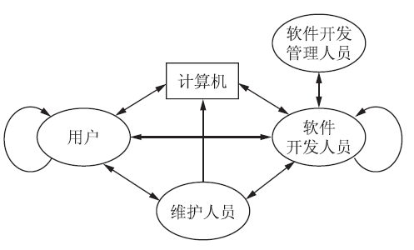
14.2 软件文档
软件文档的作用和分类
文档在各类人员、计算机之间起到多种桥梁作用。
从某种意义上来说，文档是软件开发规范的体现和指南。按规范要求生成一整套文档的过程，就是按照软件开发规范完成一个软件开发的过程。

Slide 15
14.2 软件文档
软件文档的作用和分类
（3）文档的分类
软件文档从形式上来看，大致可分为两类：一类是开发过程中填写的各种图表，可称之为工作表格；另一类是应编制的技术资料或技术管理资料，可称之为文档或文件。
按照文档产生和使用的范围，软件文档大致可分为三类：
1）开发文档：这类文档是在软件工程活动中，作为软件工程人员的阶段工作成果和后继阶段工作的依据形成的文档。
2）管理文档：这类文档是在软件工程活动中，为配合项目管理工作而编制的一些管理性文件，使管理人员能够根据这些文档更好地了解和控制项目的进程、工作的质量、成果以及资源的使用等。
3）用户文档：这类文档是软件工程人员为用户准备的有关该软件使用、操作、维护的参考文件。包括用户手册、操作手册、软件需求规格说明、接口需求规格说明、软件产品规格说明以及软件版本说明等。

Slide 16
14.2 软件文档
软件文档的作用和分类
（4）文档的内容
在中华人民共和国国家质量监督检验检疫总局和中国国家标准化委员会联合发布的GB/T 8567—2006《计算机软件文档编制规范》中给出了25种软件文档编制要点。一般而言，在软件的生存周期中应该产生其中的17种基本文档，它们是：可行性分析（研究）报告；软件（或项目）开发计划；软件需求规格说明；接口需求规格说明；系统/子系统设计（结构设计）说明；软件（结构）设计说明；接口设计说明；数据库设计说明；用户手册；测试计划；测试报告；软件配置管理计划；软件质量保证计划；开发进度月报；项目开发总结报告；软件产品规格说明；软件版本说明。

Slide 17
14.2 软件文档
软件基本文档的内容要求
以下对17种基本文档的内容要求进行简要说明：
1）可行性分析（研究）报告：该报告是项目初期所做项目策划的结论，报告应注重分析项目的要求、项目的目标和环境，阐述几种可供选择的方案，并从经济可行性、技术可行性以及可能涉及的法律问题（如知识产权）等方面进行分析，用其作为项目决策的依据。同时，该报告也可作为项目建议书、投标书等文件的基础。
2）软件开发计划：它描述的是软件开发人员要实施的开发工作计划。这里所谓的“软件开发”可能是新开发、修改、重用、再工程、维护以及由软件产品引起的其他相关活动。
软件开发计划为软件的需方或监理方提供了解和监督软件开发过程所使用的方法、每项活动的途径、项目的安排、组织及资源的手段。在有的软件项目中它还包括了软件配置管理计划、软件质量保证计划和文档编制计划等。
3）软件需求规格说明：该说明描述的是对软件配置项的需求，其目的在于每项需求均在项目实施中得到满足。软件需求可能包括：功能需求、性能需求（如响应时间、容量、精度等）、接口需求、内部数据需求、环境需求、资源需求（涉及相关的硬件、软件、通信等）、质量（如可靠性、可维护性等）、设计和实现的约束、对人员的需求、合格性检验方式以及实现需求可追踪性的要求等。接口的设计决策。

Slide 18
14.2 软件文档
软件基本文档的内容要求
4）接口需求规格说明：该文档描述为实现一个或多个系统、子系统、硬件配置项、软件配置项、手工操作、其他系统部件之间的一个或多个接口而施加在这些实体上的需求。
该文档还可用以补充系统/子系统需求规格说明及软件需求规格说明作为系统和软件配置项设计与合格性测试的基础。
5）系统/子系统设计（结构设计）说明：该文档描述的是系统与子系统的系统级或子系统级设计与体系结构设计，有些内容还可能需要用接口设计说明和数据库设计说明加以补充。
该文档连同上述的另外两个文档是进一步实现系统的基础。
6）软件（结构）设计说明：该说明应描述软件配置项的设计，包括软件配置项的设计考虑，它的体系结构设计（概要设计）和详细设计。该文档还可用接口设计说明和数据库设计说明加以补充。
该文档连同上述另两项文档是实现软件的依据，它向软件的需方提供了设计的可视性，为软件支持提供了所需的信息。另两项文档是否单独成册或与该文档合为一份资料，由项目的具体情况决定。

Slide 19
14.2 软件文档
软件基本文档的内容要求
7）接口设计说明：该文档描述的是一个或多个系统或子系统、硬件配置项、人工操作或其他系统部件的接口特性。
该文档可用于补充系统/子系统设计（结构设计）说明、软件（结构）设计说明及数据库设计说明。它与接口需求规格说明用于沟通和控制接口的设计决策。
8）数据库设计说明：该文档提到的数据库是指存储在一个或多个文件中的相关数据集合，其数据可由用户或计算机程序通过数据库管理系统（DBMS）访问。该文档还应描述存取或操纵数据所使用的软件配置项，它是实现数据库及相关软件配置项的基础，向需方提供了设计的可视性，为软件支持提供了所需的信息。
9）用户手册：该文档描述手工操作该软件的用户应如何安装和使用单个软件配置项、一组软件配置项、一个软件系统或子系统，给出软件使用时的特定操作，包括某些指令、联机输入以及对输出显示的指示。若开发的软件是嵌入系统的，已开发了系统的用户手册，则无需单独给出软件的用户手册。
10）测试计划：该计划描述的是软件配置项、系统或子系统进行合格性测试的计划安排，内容可包括测试环境、测试工作的标识及测识工作的时间安排等。
11）测试报告：该报告是对所开发的软件配置项、软件系统或子系统执行合格性测试的记录。软件的需方可通过该报告了解测试实施的情况，评估测试工作及其测试结果。

Slide 20
14.2 软件文档
软件基本文档的内容要求
12）软件配置管理计划：该计划描述软件开发中配置管理是如何实施的。
13）软件质量保证计划；该计划规定软件开发中采用的软件质量保证的措施、方法和步骤。
14）开发进度月报：月报提交的目的是及时向相关的管理者汇报项目开发的进展情况，以便及时发现和处理开发过程中出现的问题。通常进度月报是软件项目组每月编写的，若项目规模较大，也可由分项目组按月编写上报。
15）项目开发总结报告：编写此报告的目的在于总结项目开发工作的经验，说明实际取得的开发结果以及对整个开发工作的评价。
16）软件产品规格说明：该说明文档含有或引用可执行软件、源文件以及软件支持的信息，包括已完成的设计信息和编辑、构造及修改的过程等。该说明文档用于订购可执行软件或对应于该软件配置项的源文件，它是该软件配置项的基本软件支持文档。
17）软件版本说明：该说明描述的是由单个或多个软件配置项组成的版本信息，用于发行、追踪以及控制软件的版本。

Slide 21
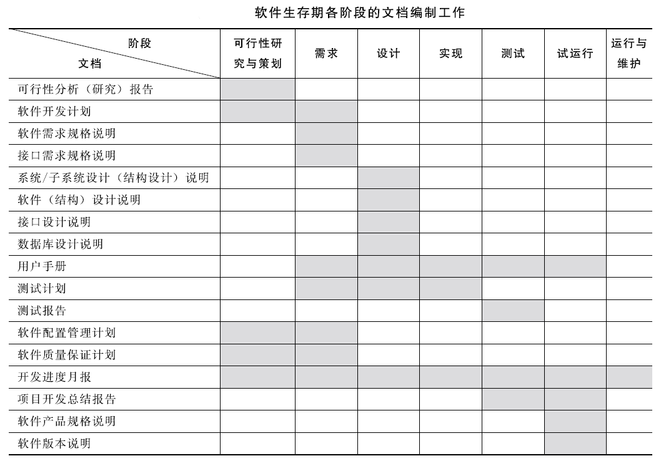
14.2 软件文档
软件基本文档的内容要求
这些软件文档是在软件生存期中随着各个阶段工作的开展适时编制的。

Slide 22
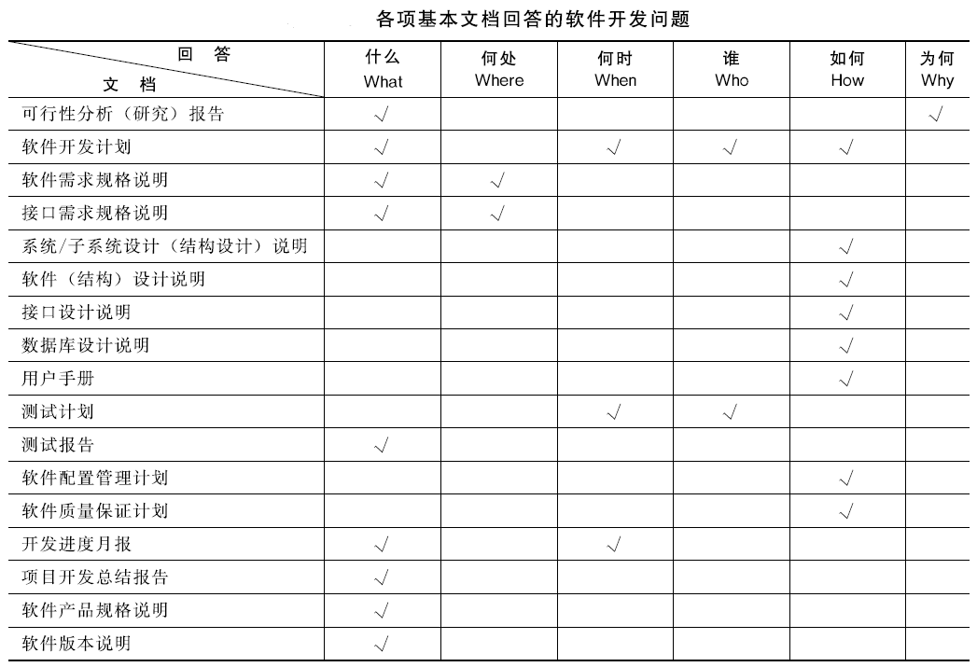
14.2 软件文档
软件基本文档的内容要求
所有17个文档，最终要向软件管理部门或用户回答下列问题：要满足哪些需求。

Slide 23
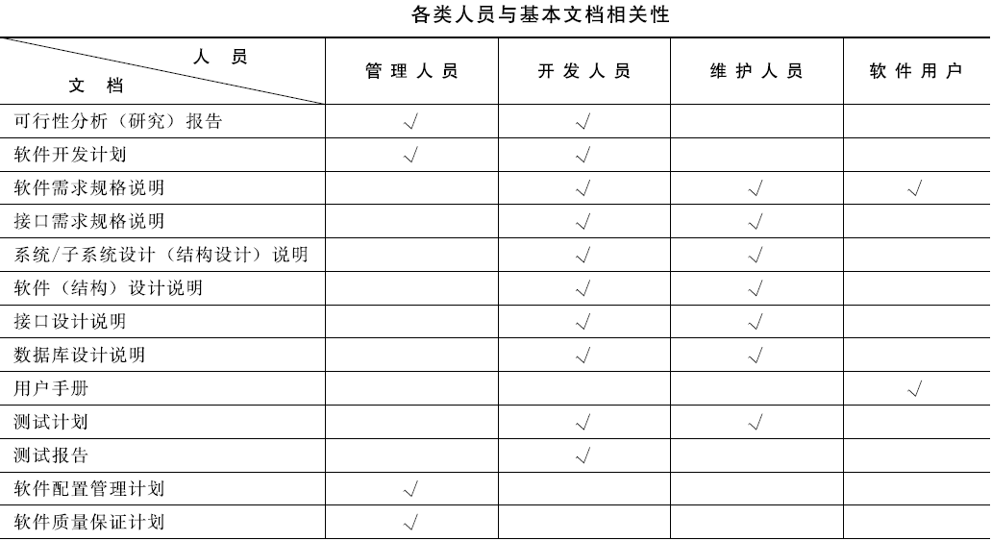
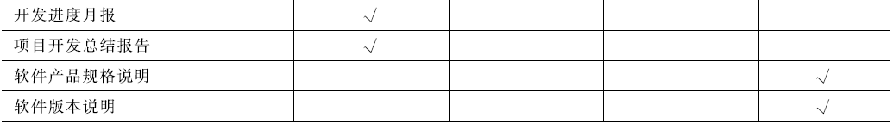
14.2 软件文档
软件基本文档的内容要求
所有17个基本文档由不同的人员编制，其相关性见下表。

Slide 24
14.2 软件文档
对文档编制的质量要求
为使软件文档能起到多种桥梁的作用，使它有助于程序员编制程序，有助于管理人员监督和管理软件的开发，有助于用户了解软件的工作和应做的操作，有助于维护人员进行有效的修改和扩充，文档的编制必须保证一定的质量。
高质量文档应当体现以下几方面：
1）针对性：文档编制以前应分清读者对象。按不同类型、不同层次的读者，决定怎样适应他们的需要。
2）精确性：文档的行文应当十分确切，不能出现多义性的描述。同一课题几个文档的内容应当是协调一致、没有矛盾的。
3）清晰性：文档编写应力求简明，如有可能，配以适当的图表，以增强其清晰性。
4）完整性：任何一个文档都应当是完整的、独立的，它应自成体系。
5）灵活性：各个不同的软件项目，其规模和复杂程度有着许多实际差别，不能一概而论。
6）可追溯性：由于各开发阶段编制的文档与各个阶段完成的工作有密切的关系，前后两个阶段生成的文档，随着开发工作的逐步延伸，具有一定的继承关系，在一个项目各开发阶段之间提供的文档必定存在着可追溯的关系。

Slide 25
14.2 软件文档
对文档编制的质量要求
要想编制高质量的文档，应该注意以下方面：
1）应根据具体的软件开发项目，决定编制的文档种类。软件开发的管理部门应该根据本单位承担的应用软件的专业领域和本单位的管理能力，制定一个对文档编制要求的实施规定。主要是：在不同条件下，应该形成哪些文档？这些文档的详细程度如何？该开发单位每一个项目负责人都应当认真执行这个实施规定。
2）当所开发的软件系统非常大时，一种文档可以分成几卷编写。例如：
项目开发计划可分写为：质量保证计划、配置管理计划、用户培训计划、安装实施计划等。
系统设计说明书可分写为：系统设计说明书、子系统设计说明书。
程序设计说明书可分写为：程序设计说明书、接口设计说明书、版本说明。
操作手册可分写为：操作手册、安装实施过程。
测试计划可分写为：测试计划、测试设计说明、测试规程、测试用例。
测试分析报告可分写为：综合测试报告、验收测试报告。
项目开发总结报告可分写为：项目开发总结报告、资源环境统计。

Slide 26
14.2 软件文档
对文档编制的质量要求
3）应根据任务的规模、复杂性、项目负责人对该软件的开发过程及运行环境所需详细程度的判断，确定文档的详细程度。
4）对国标GB8567—2006《计算机软件文档编制规范》所建议的所有条款都可以扩展和进一步细分，以适应需要；反之，如果条款中有些细节并非必需，也可以根据实际情况压缩合并。
5）程序的设计表现形式可以使用程序流程图、判定表、程序描述语言（PDL）或问题分析图（PAD）等。
6）文档的表现形式没有严格规定或限制，可以使用自然语言，也可以使用形式化的语言。
7）当国标《计算机软件文档编制规范》中所规定的文档种类不能满足某些应用部门的特殊需要时，可以建立一些特殊的文档种类要求。这些要求可以包含在本单位的文档编制实施规定中。

Slide 27
14.2 软件文档
文档的管理和维护
在整个软件生存期中，各种文档作为半成品或最终成品，会不断生成、修改或补充。为了最终得到高质量的产品，达到质量要求，必须加强对文档的管理。
1）软件开发小组应设一位文档保管员，负责集中保管本项目已有文档的两套主文本。这两套主文本的内容完全一致，其中的一套可按一定手续办理借阅。
2）软件开发小组的成员可根据工作需要在自己手中保存一些个人文档。这些一般都应是主文本的复制件，并注意与主文本保持一致，在做必要的修改时，也应先修改主文本。
3）开发人员个人只保存着主文本中与本人工作有关的部分文档。
4）在新文档取代旧文档时，管理人员应及时注销旧文档。在文档的内容有更改时，管理人员应随时修订主文本，使其及时反映更新了的内容。
5）项目开发结束时，文档管理人员应收回开发人员的个人文档。发现个人文档与主文本有差别时，应立即着手解决。这往往是开发过程中没有及时修订主文本造成的。
6）在软件开发过程中，有时可能需要修改已完成的文档，特别是规模较大的项目，主文本的修改必须特别谨慎。修改以前要充分估计修改可能带来的影响，并且按照提议—评议—审核—批准—实施的步骤加以严格控制。

Slide 28

That's All!

